Slide 1

Module 2
APPRÉHENDER LE HANDICAP

Slide 2

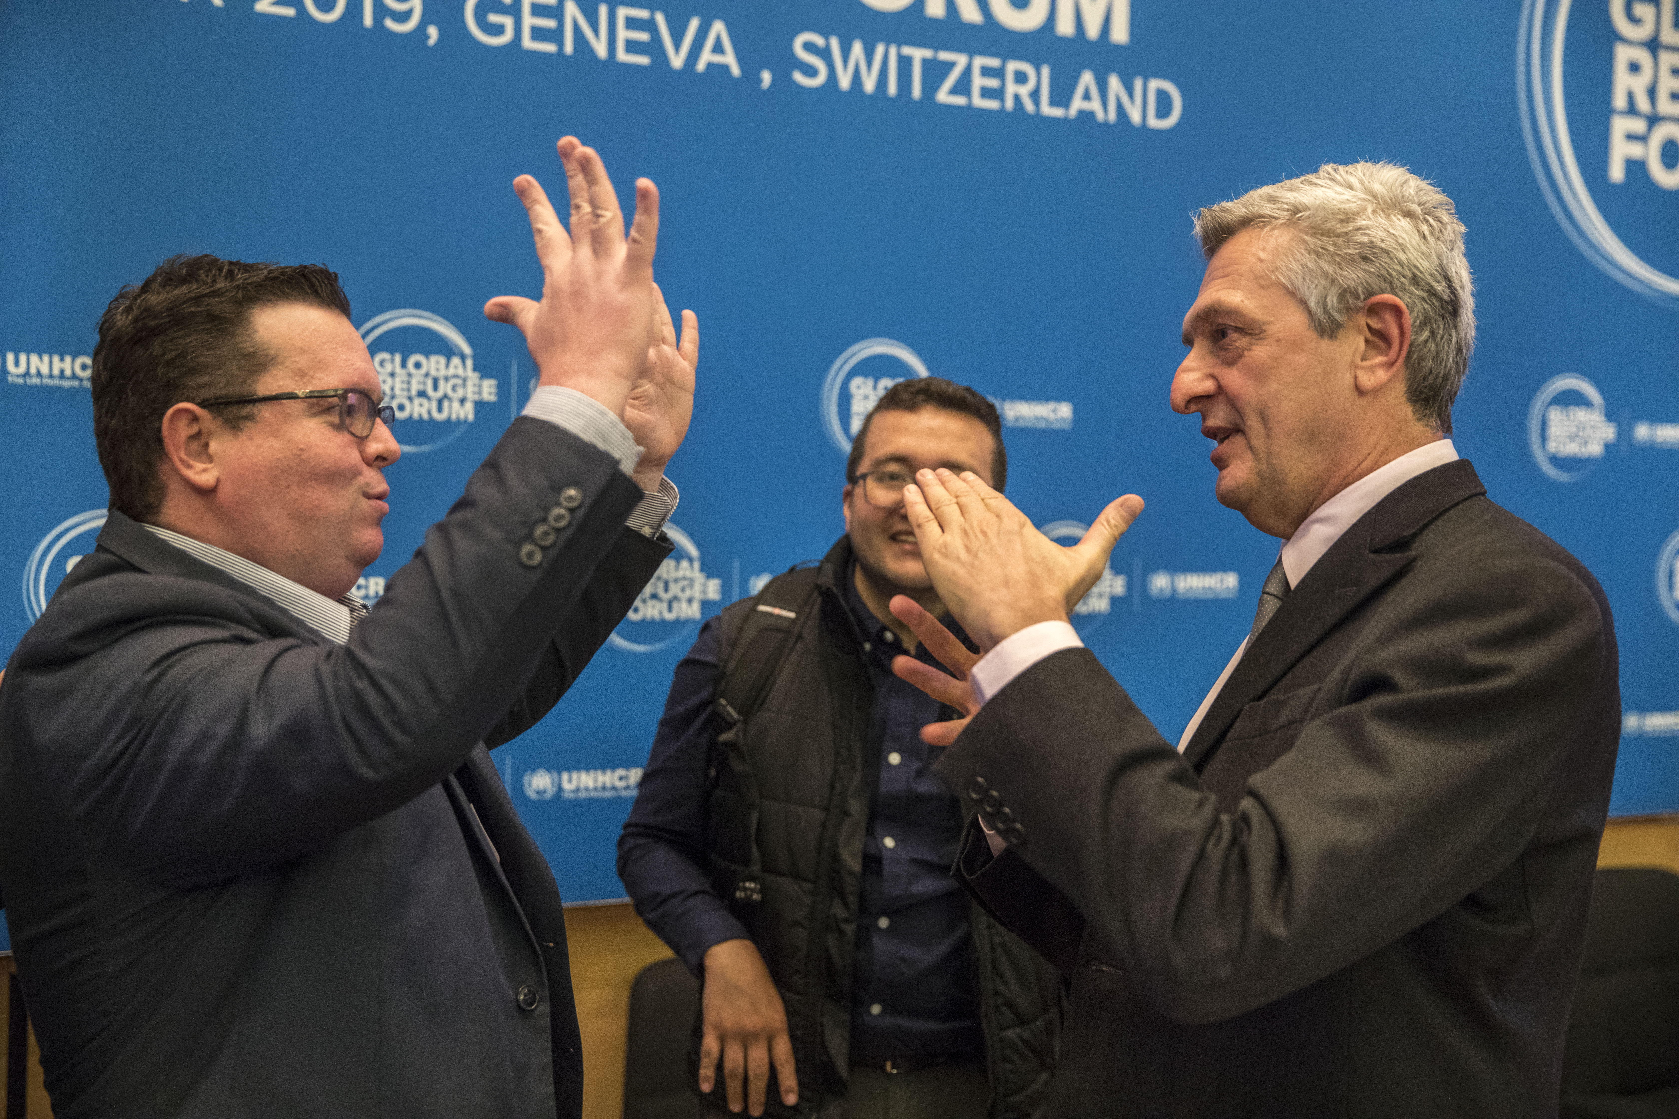
Programme du jour :
Discuter des différentes manières d’appréhender le handicap
Identifier les principaux éléments constitutifs d’une approche du handicap fondée sur le respect des droits
Photo : © HCR/Andrew McConnell
Notes:
Conseils à l’intention des animateurs :
Accessibilité : décrivez l’image qui s’affiche à l’écran : M. Juan Angel de Gouveia (RIADIS) et M. Filippo Grandi (HCR) discutent en langue des signes lors du Forum mondial sur les réfugiés, 2019.
Il existe différentes façons d’appréhender le handicap, que ce soit à travers le monde ou au sein de notre groupe. Notre regard sur le handicap a évolué dans le temps, tant à l’échelle de l’humanité qu’aux niveaux individuel et communautaire. Selon le point de vue adopté, les personnes handicapées peuvent être considérées comme une exception ou comme une composante à part entière de la diversité humaine. Au cours de ce module, nous découvrirons quatre manières différentes d’appréhender le handicap. Il est important d’apprendre à identifier le rapport que nous entretenons avec le concept de handicap, que ce soit au niveau individuel ou au sein de nos communautés, voire de nos programmes. En effet, nos perceptions ont d’importantes répercussions sur le quotidien des personnes handicapées, comme nous allons également le découvrir.
À la fin de ce module, les participants seront en mesure de reconnaître les différentes manières d’appréhender le handicap et d’identifier les principaux éléments constitutifs d’une approche du handicap fondée sur le respect des droits.

Slide 3
Notre point de vue sur le handicap à ce stade
Il est temps d’utiliser Menti ! ☺
Allez sur Menti.com et saisissez le code : XYZ.
Quels mots associez-vous à la notion de « handicap » ?
Notes:
Conseils à l’intention des animateurs :
Pour ouvrir ce module, nous allons commencer par un état des lieux de nos propres perceptions sur le handicap. Cet état des lieux prendra la forme d’un nuage de mots, un exercice qui consiste à associer des mots à un concept. Je vais vous demander d’écrire des mots que vous associez, à ce stade de la formation, à la notion de « handicap ». Merci de bien partager ce qui vous vient à l’esprit, et non ce que vous pensez que j’aimerais entendre ; il s’agit d’un exercice anonyme.
« Veuillez écrire les mots que vous associez à la notion de « handicap ». Merci de bien partager ce qui vous vient à l’esprit, et non ce que vous pensez que j’aimerais entendre ; il s’agit d’un exercice anonyme. »
Une fois que tous les participants ont reçu le code, partagez votre écran avec le groupe.
Décrivez les mots présents dans le nuage et leur taille en vous gardant de tout jugement et en précisant le nombre de mots qui apparaissent dans la taille de police la plus élevée et que nous associons le plus fréquemment au concept de « handicap ».
Expliquez aux participants à l’atelier que le nuage de mots représente leur façon de percevoir le handicap tel qu’il apparaît au regard des mots qu’ils ont associés à ce concept. Ces informations seront conservées et réutilisées en fin de module.

Slide 4
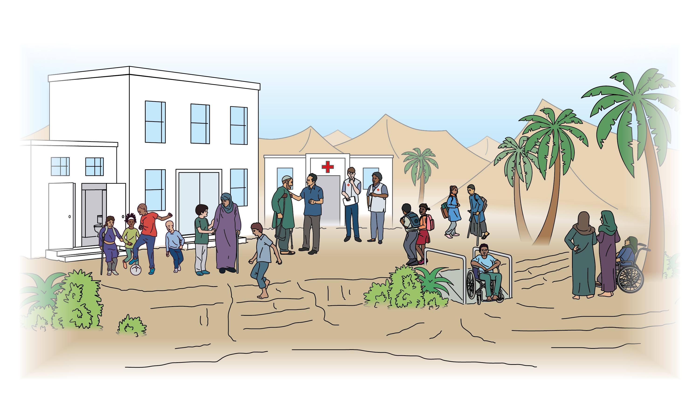
Notre regard sur le handicap à travers les époques...
Notes:
Conseils à l’intention des animateurs :
Accessibilité : exemple de description : « Des enfants et des adultes avec et sans handicap sont réunis devant une école et un centre de santé. »
La façon dont nous appréhendons le handicap a évolué, tant à l’échelle de l’humanité qu’au niveau individuel et communautaire. Nous allons découvrir ensemble quatre manières différentes d’appréhender le handicap.
Nous allons mettre en pratique une technique d’animation inclusive, en décrivant ce qui s’affiche à l’écran. Cette technique permet à tous les participants de comprendre le contenu des images diffusées et les objectifs poursuivis. Elle sera particulièrement utile aux personnes atteintes de troubles visuels, qui pourront ainsi accéder aux diapositives affichées à l’écran sur un pied d’égalité avec les autres participants.
Proposez un court exemple en vous appuyant sur la quatrième diapositive. Décrivez son contenu ou demandez à un participant de le faire : la diapositive représente un centre communautaire devant lequel sont réunies des personnes d’âge et de genre variés, avec et sans handicap.
« Cette activité ressemble à un jeu de devinettes et consiste à essayer de comprendre quelle est la situation représentée sur chaque vignette. Nous demandons à tous les participants de faire preuve de respect lorsqu’ils s’exprimeront sur les situations représentées sur les vignettes. Ces dernières ont une fonction strictement pédagogique et ne visent en aucun cas à stigmatiser davantage les personnes handicapées. »

Slide 5
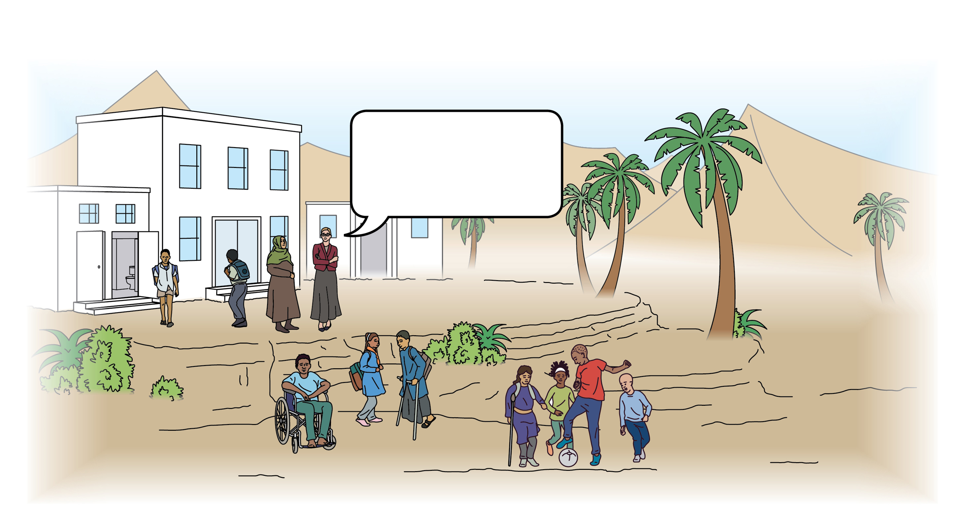
Charité
Médical
Social
Respect des droits
Pauvres enfants, ils ne peuvent pas fréquenter cette école. Il leur faudrait un endroit à part, où ils seraient en sécurité.
Notes:
Conseils à l’intention des animateurs :
Demandez à un volontaire de proposer une brève description de la vignette en se concentrant sur les informations principales. exemple de description : « Un enfant souffrant d’un handicap physique et un enfant atteint d’un trouble de la vue, l’un en fauteuil roulant, l’autre muni d’une canne blanche, font face à un bâtiment éloigné, où d’autres enfants sont réunis autour d’une femme. La femme dit : « Pauvres enfants, ils ne peuvent pas fréquenter cette école. Il leur faudrait un endroit à part, où ils seraient en sécurité. » Le bâtiment à l’arrière-plan possède un escalier dépourvu de rampe d’accès. »
Lorsque vous avez terminé votre description, demandez aux participants s’ils souhaitent ajouter d’autres éléments.
Demandez aux participants d’indiquer quel type d’approche correspond, selon eux, à cette vignette : fondée sur la charité, médicale, sociale ou fondée sur les droits.
Demandez aux participants d’expliquer pourquoi ils ont associé ce modèle à l’une ou l’autre des différentes approches du handicap. Écoutez les réponses des participants et, si nécessaire, posez-leur des questions d’approfondissement pour les aider à identifier quels sont, selon eux, les éléments constitutifs des différents types de modèles.
Sans proposer de « bonne réponse », formulez vos remarques sur la réponse majoritaire afin que les participants sachent quel type d’approche le groupe a choisi.
Ensuite, en vous appuyant toujours sur la même vignette, demandez aux participants de proposer un exemple d’activité programmatique généralement mise en œuvre dans le cadre de l’approche concernée.
Demandez aux participants quel pourrait être l’impact de cette approche et des activités en question sur la vie des enfants handicapés, si ces derniers vivaient dans une communauté où domine ce type d’approche.

Slide 6
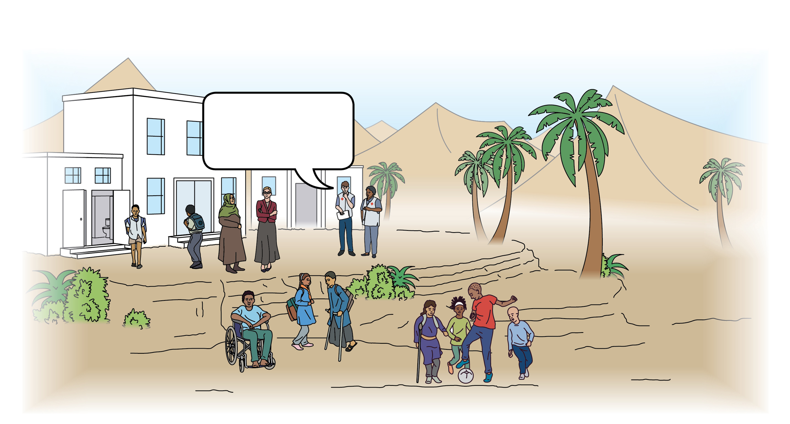
Médical
Charité
Social
Respect des droits
Pauvres enfants !
J’aimerais trouver une solution médicale pour les aider et leur permettre d’aller à l’école !
Notes:
Conseils à l’intention des animateurs :
Demandez à un volontaire de proposer une brève description de la vignette en se concentrant sur les informations principales. exemple de description : « Un enfant souffrant d’un handicap physique et un enfant atteint d’un trouble de la vue, l’un en fauteuil roulant, l’autre muni d’une canne blanche, font face à un bâtiment éloigné, où d’autres enfants sont réunis autour d’une femme. On observe également un bâtiment dont la façade est ornée d’une croix rouge et qui représente une clinique, ainsi qu’un autre personnage lui aussi doté d’une croix rouge (probablement un membre du personnel de santé) et qui s’exclame : « Pauvres enfants ! J’aimerais trouver une solution médicale pour les aider et leur permettre d’aller à l’école. » La clinique et le deuxième bâtiment sont tous deux munis d’un escalier et dépourvus de rampes d’accès. »
Lorsque vous avez terminé votre description, demandez aux participants s’ils souhaitent ajouter d’autres éléments.
Demandez aux participants d’indiquer quel type d’approche correspond, selon eux, à cette vignette : fondée sur la charité, médicale, sociale ou fondée sur les droits.
Demandez aux participants d’expliquer pourquoi ils ont associé ce modèle à l’une ou l’autre des différentes approches du handicap. Écoutez les réponses des participants et, si nécessaire, posez-leur des questions d’approfondissement pour les aider à identifier quels sont, selon eux, les éléments constitutifs des différents types de modèles.
Sans proposer de « bonne réponse », formulez vos remarques sur la réponse majoritaire afin que les participants sachent quel type d’approche le groupe a choisi.
Ensuite, en vous appuyant toujours sur la même vignette, demandez aux participants de proposer un exemple d’activité programmatique généralement mise en œuvre dans le cadre de l’approche concernée.
Demandez aux participants quel pourrait être l’impact de cette approche et des activités en question sur la vie des enfants handicapés, si ces derniers vivaient dans une communauté où domine ce type d’approche.

Slide 7
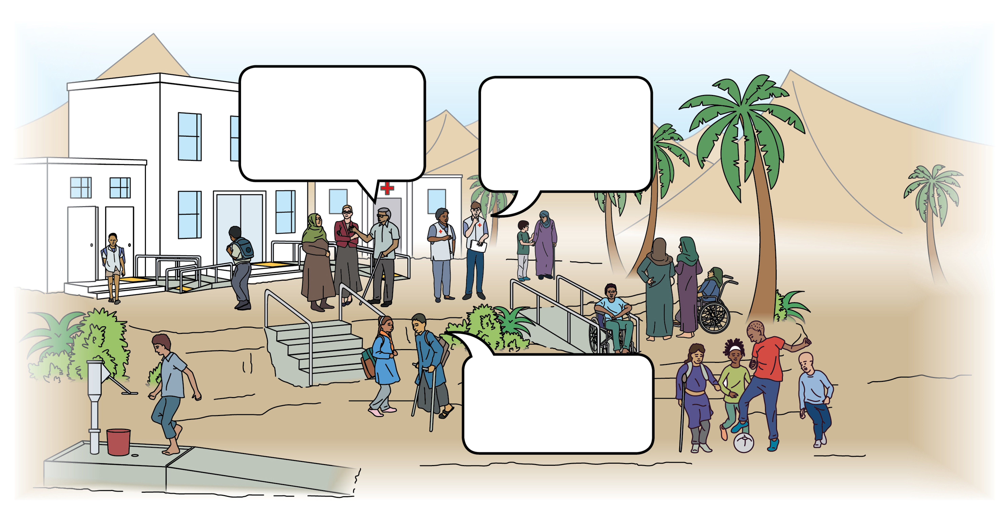
Respect des droits
Charité
Médical
Social
Nous avons bénéficié d’une formation et de ressources destinées à favoriser l’inclusion des enfants handicapés dans notre école.
Nous avons rendu notre clinique accessible et proposons des interprètes en langue des signes sur simple demande.
Lorsque quelque chose ne me convient pas, je me sens désormais capable de le dire et de partager mes difficultés.
Notes:
Conseils à l’intention des animateurs :
Demandez à un volontaire de proposer une brève description de la vignette en se concentrant sur les informations principales. exemple de description : « Des enfants avec et sans handicap sont réunis devant un bâtiment muni d’une rampe d’accès à l’entrée et de toilettes accessibles à l’arrière. Une femme, probablement une enseignante, dit : « Nous avons bénéficié d’une formation et de ressources destinées à favoriser l’inclusion des enfants handicapés dans notre école ». Une fille munie de béquilles dit : « Lorsque quelque chose ne me convient pas, je me sens désormais capable de le dire et de partager mes difficultés ». La clinique est désormais accessible et l’agent de santé dit : « Nous avons rendu notre clinique accessible et proposons des interprètes en langue des signes sur simple demande ». Sur la diapositive, on aperçoit également une pompe à eau accessible. »
Lorsque vous avez terminé votre description, demandez aux participants s’ils souhaitent ajouter d’autres éléments.
Demandez aux participants d’indiquer quel type d’approche correspond, selon eux, à cette vignette : fondée sur la charité, médicale, sociale ou fondée sur les droits.
Demandez aux participants d’expliquer pourquoi ils ont associé ce modèle à l’une ou l’autre des différentes approches du handicap. Écoutez les réponses des participants et, si nécessaire, posez-leur des questions d’approfondissement pour les aider à identifier quels sont, selon eux, les éléments constitutifs des différents types de modèles.
Sans proposer de « bonne réponse », formulez vos remarques sur la réponse majoritaire afin que les participants sachent quel type d’approche le groupe a choisi.
Ensuite, en vous appuyant toujours sur la même vignette, demandez aux participants de proposer un exemple d’activité programmatique généralement mise en œuvre dans le cadre de l’approche concernée.
Demandez aux participants quel pourrait être l’impact de cette approche et des activités en question sur la vie des enfants handicapés, si ces derniers vivaient dans une communauté où domine ce type d’approche.

Slide 8

Notre regard sur le handicap à travers les époques...
Période
Approche fondée sur la charité
Approche médicale
Approche sociale
Approche fondée sur les droits humains
Notes:
Conseils à l’intention des animateurs :
La façon dont nous appréhendons le handicap a évolué à travers les époques. À l’heure actuelle, il existe différentes approches du handicap et chacune d’entre elles est susceptible d’orienter la façon dont nous interagissons avec les personnes handicapées. On regroupe généralement les comportements, les présupposés et les points de vue relatifs au handicap en quatre modèles, respectivement fondés sur la charité, une approche médicale, une approche sociale et le respect des droits. Ces différents modèles coexistent au sein de nos communautés.

Slide 9
Modèle fondé sur la charité
Les personnes handicapées...
... sont dans une situation tragique
... ne sont pas autonomes
... suscitent la compassion
... attirent la bienveillance
Comportements et activités
Proposer une aide fondée sur la sympathie et la charité
Collecter des dons afin de subvenir aux besoins des personnes handicapées
La qualité de la « prise en charge » revêt une importance moindre
Qui s’occupe des questions liées au handicap ?
Les bénévoles, les maisons de charité, les particuliers, les fondations, les institutions religieuses
Notes:
Conseils à l’intention des animateurs :
Le modèle fondé sur la charité peut conduire ceux qui l’adoptent à considérer les personnes handicapées comme incapables de vivre seules de manière autonome ou avec des individus ne présentant pas de handicap, ce qui signifie qu’elles ont besoin d’être « prises en charge » par la communauté au sein d’établissements séparés et que les décisions les concernant ne leur appartiennent pas.
Les activités sont généralement menées par des bénévoles ou des maisons de charité.

Slide 10
Modèle médical
Les personnes handicapées...
... ont besoin d’être soignées
... sont des patients et n’ont pas de rôle actif à jouer
... sont considérées comme anormales
... sont incapables de vivre de manière indépendante
Comportements et activités
Afin de se rapprocher au maximum de la normalité, d’exercer leurs droits et de contribuer à la société, les personnes handicapées doivent bénéficier de la rééducation la plus intense possible
Qui s’occupe des questions liées au handicap ?
Les médecins et les autorités sanitaires
Le Ministère de la santé
Notes:
Conseils à l’intention des animateurs :
Le modèle médical peut conduire ceux qui l’adoptent à considérer que les personnes handicapées ont besoin d’être « guéries » ou qu’elles doivent faire l’objet d’interventions médicales avant de pouvoir rejoindre la communauté et y prendre une part active. En pratique, cela revient à priver la plupart des personnes handicapées d’un accès équitable aux possibilités de participation sociale.
Les activités menées s’organisent généralement autour d’interventions médicales.

Slide 11
Approche sociale
Le handicap...
... résulte d’une mauvaise organisation de la société
n’est pas un problème individuel et réside principalement dans l’environnement social
Les personnes handicapées peuvent et doivent contribuer à la société
Activités
Lever les obstacles environnementaux qui entravent la participation des individus
Favoriser l’accessibilité et l’inclusivité de l’ensemble des services publics et des politiques en vigueur
Garantir l’accessibilité
Quelle est l’autorité compétente sur les questions relatives au handicap ?
L’État, l’ensemble des ministères et la société
Notes:
Conseils à l’intention des animateurs :
Le modèle social repose sur un point de vue très différent : le handicap est conçu comme le fruit d’une interaction entre un individu et un environnement qui ne tient pas compte de ses différences. Ce modèle met l’accent sur la nécessité de lever les obstacles, afin que les personnes handicapées bénéficient des mêmes possibilités de participation que les autres. La société doit évoluer afin d’éliminer tous les obstacles physiques, sociaux et communicationnels susceptibles d’empêcher les personnes concernées de contribuer à la communauté. Le modèle social considère le handicap comme une composante à part entière de la diversité sociale, et non plus comme une « anomalie ».

Slide 12
Approche fondée sur le respect des droits
Le handicap...
... ont des droits et peuvent les revendiquer
Activités
Faire appliquer les lois afin de garantir l’intégration des personnes handicapées dans tous les domaines (scolaire, familial, communautaire, professionnel, etc.)
Réglementer le secteur privé
Mettre en place des procédures permettant aux personnes handicapées de faire valoir leurs droits
Quelle est l’autorité compétente sur les questions relatives au handicap ?
L’État, l’ensemble des ministères et la société
Notes:
Conseils à l’intention des animateurs :
L’approche du handicap fondée sur le respect des droits prolonge le modèle social en considérant que les personnes handicapées ont des droits et que l’État et la société ont des responsabilités à leur égard. Elle considère comme discriminatoires les obstacles présents dans la société et donne aux personnes handicapées les moyens de faire entendre leurs voix lorsqu’elles sont confrontées à ces obstacles. Le modèle fondé sur le respect des droits reconnaît la nécessité de garantir aux personnes handicapées l’égalité en matière d’accès aux possibilités et de participation au sein de la société. Par conséquent, la responsabilité de promouvoir, de protéger et de garantir ce droit nous incombe à tous. En outre, il s’agit également de reconnaître aux personnes handicapées la capacité de faire valoir leurs droits et de décider elles-mêmes de la vie qu’elles souhaitent mener.

Slide 13
Discussion
Lequel de ces différents modèles de prise en compte du handicap vous semble le plus répandu dans les programmes du HCR mis en œuvre au sein de votre pays ?
Notes:
Conseils à l’intention des animateurs :
Répondez aux dernières questions des participants sur les différents modèles de prise en compte du handicap, puis ouvrez la discussion en leur posant la question suivante : « Lequel de ces différents modèles de prise en compte du handicap vous semble le plus répandu dans les programmes mis en œuvre au sein de votre pays ? »
Demandez aux participants de chercher, dans leur expérience personnelle, des exemples d’application des différents modèles, puis de les décrire de manière précise, en se référant autant que possible aux éléments abordés dans les diapositives précédentes.
Dans le cadre des ateliers à distance, invitez les participants à lever la main ou à s’exprimer directement dans le chat. L’animateur donne la parole aux participants qui ont levé la main et lit à voix haute tout ce qui est écrit dans le chat, en commençant ses phrases ainsi : « Tanya écrit que... ».
Conclusion. Historiquement, le modèle médical et le modèle fondé sur la charité ont orienté notre manière d’appréhender les personnes handicapées et d’interagir avec elles. Toutefois, ils sont désormais obsolètes, car ils empêchent les personnes handicapées de prendre leurs propres décisions et les isolent du reste de la société. À l’heure actuelle, le travail du HCR repose sur le modèle social et le modèle fondé sur le respect des droits, préconisés par la Convention des Nations Unies relative aux droits des personnes handicapées.
Ces deux modèles s’appliquent à l’ensemble des programmes et activités du HCR et doivent orienter toutes nos interventions auprès des personnes handicapées, de leurs familles et de leurs communautés.

Slide 14
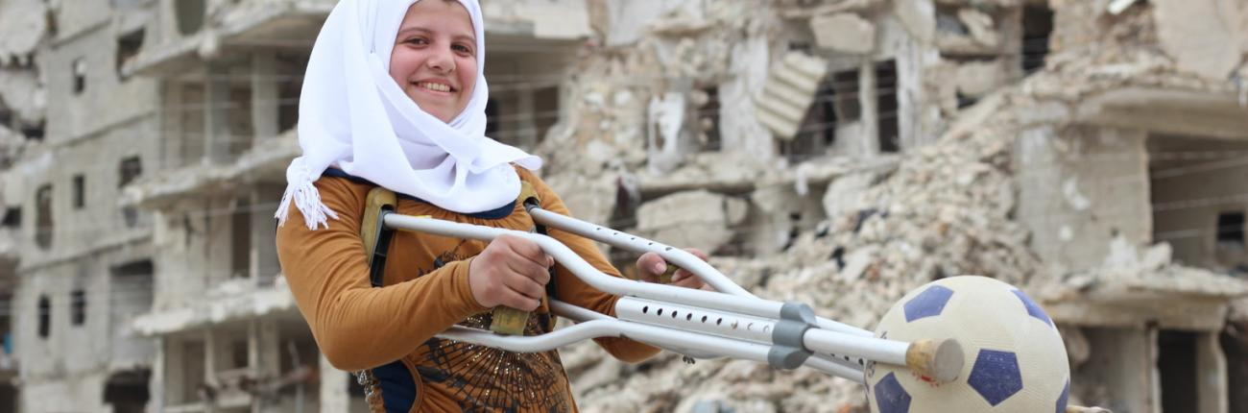
Pause !
Photo : UNICEF République arabe syrienne/2016/Al-Issa.
Légende : Saja, 12 ans, a fui les combats d’Alep avec sa famille. Il y a plus de deux ans, elle a perdu ses quatre meilleurs amis dans un attentat à la bombe. Elle y a également laissé une jambe.
Notes:
Conseils à l’intention des animateurs :
Accessibilité. Décrivez l’image qui s’affiche à l’écran : une jeune fille atteinte d’un handicap physique utilise ses béquilles pour attraper un ballon.

Slide 15

UNE APPROCHE DU HANDICAP
FONDÉE SUR LE RESPECT DES DROITS
Notes:
Conseils à l’intention des animateurs :
L’activité précédente nous a permis de découvrir quatre manières différentes d’appréhender le handicap. Nous allons à présent nous concentrer sur l’approche sociale et sur le modèle fondé sur le respect des droits, afin de mieux comprendre comment ils s’articulent. Pour cela, nous nous appuierons sur un nouvel exercice pratique. Cette activité ressemble à un jeu de devinettes et consiste à essayer de comprendre quelle est la situation représentée sur chaque vignette. Nous demandons à tous les participants de faire preuve de respect lorsqu’ils s’exprimeront sur les situations représentées sur les vignettes. Ces dernières ont une fonction strictement pédagogique et ne visent en aucun cas à stigmatiser davantage les personnes handicapées.
Vous allez à présent découvrir de nouvelles illustrations représentant diverses situations auxquelles sont régulièrement confrontés les femmes, les filles, les hommes et les garçons handicapés. Nous vous demandons de répondre à la question suivante : « Où se situe le handicap ? »
Vous êtes prêts ?

Slide 16
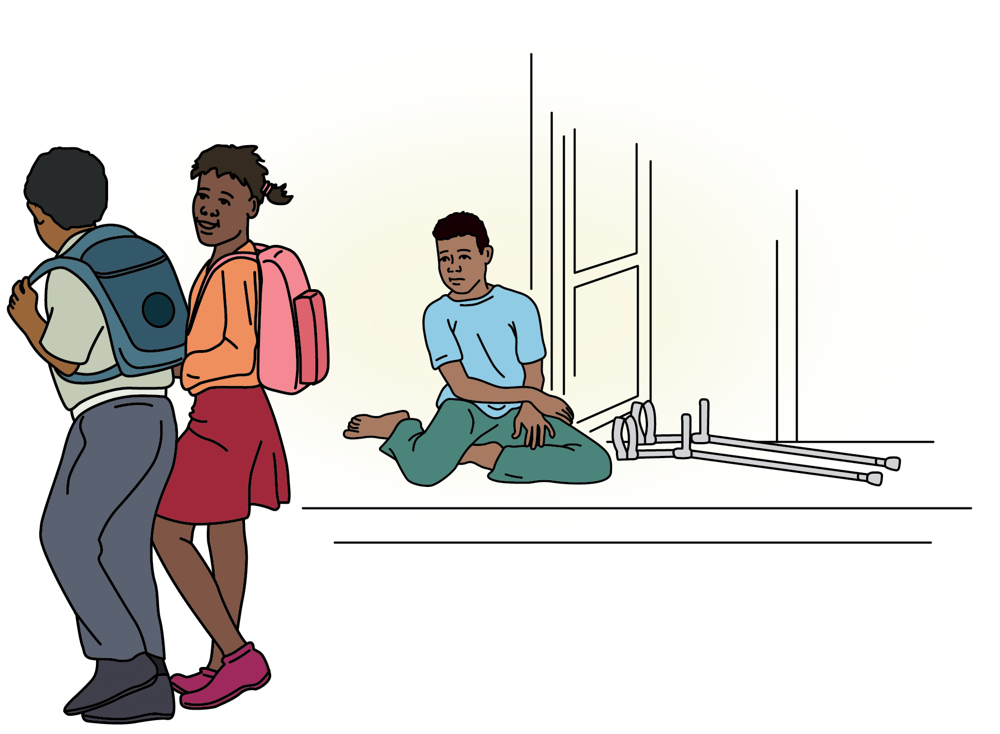
Où se situe le handicap ?
Notes:
Conseils à l’intention des animateurs :
Accessibilité : Demandez à un volontaire de décrire ce qui s’affiche à l’écran. Exemple de description : un jeune garçon atteint de handicap physique est assis sur le pas de sa maison et observe deux enfants qui vont à l’école et passent devant lui.
Demandez aux participants de répondre à voix haute ou par écrit dans le chat à la question : « Où se situe le handicap ? » (De nombreux participants associeront le handicap au petit garçon uniquement ; gardez-vous de tout commentaire ou jugement sur leurs réponses.)
Posez la question suivante aux participants : « Êtes-vous capable de déterminer si cette situation présente un risque pour l’enfant ? Si oui, quel type de risque ? » [Recueillez les réponses des participants sans donner votre avis.]

Slide 17
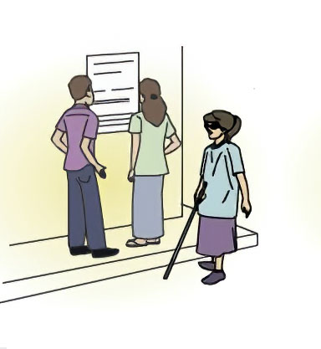
Où se situe le handicap ?
Notes:
Conseils à l’intention des animateurs :
Accessibilité : Demandez à un volontaire de décrire ce qui s’affiche à l’écran. Exemple : « Dans la rue, une femme et un homme lisent une affiche comportant des informations relatives à la COVID-19, pendant qu’une femme atteinte de déficience visuelle passe devant sans la voir. »
Demandez aux participants de répondre à voix haute ou par écrit dans le chat à la question : « Où se situe le handicap ? » (De nombreux participants associeront le handicap à la femme uniquement ; gardez-vous de tout commentaire ou jugement sur leurs réponses.)
Posez la question suivante aux participants : « Êtes-vous capable de déterminer si cette situation présente un risque pour la femme ? Si oui, quel type de risque ? » [Recueillez les réponses des participants sans donner votre avis.]

Slide 18
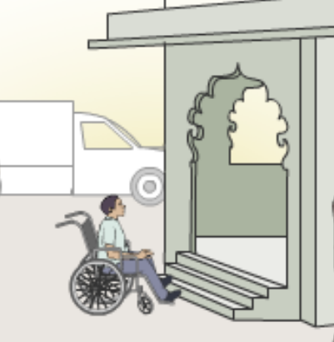
Où se situe le handicap ?
Notes:
Conseils à l’intention des animateurs :
Accessibilité : Demandez à un volontaire de décrire ce qui s’affiche à l’écran. Exemple : « Un homme en fauteuil roulant s’arrête devant un bâtiment. Des escaliers l’empêchent d’y accéder. »
Demandez aux participants de répondre à voix haute ou par écrit dans le chat à la question : « Où se situe le handicap ? » (De nombreux participants associeront le handicap à l’homme uniquement ; gardez-vous de tout commentaire ou jugement sur leurs réponses.)
Posez la question suivante aux participants : « Êtes-vous capable de déterminer si cette situation présente un risque pour l’homme ? Si oui, quel type de risque ? » [Recueillez les réponses des participants sans donner votre avis.]

Slide 19
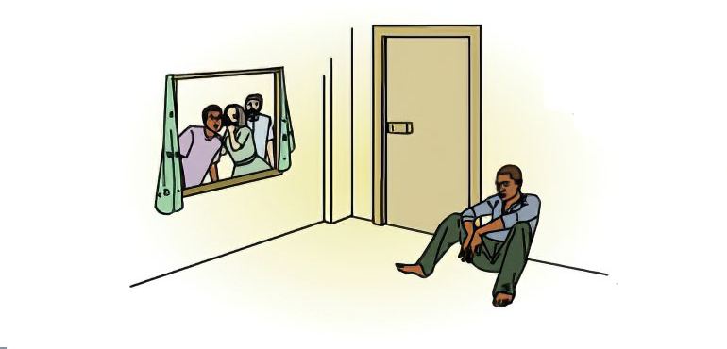
Où se situe le handicap ?
Notes:
Conseils à l’intention des animateurs :
Accessibilité : Demandez à un volontaire de décrire ce qui s’affiche à l’écran. Exemple : « Un homme handicapé s’isole dans une pièce pendant qu’un groupe d’hommes et de femmes l’observent par la fenêtre et répandent des bruits de couloir à son sujet. »
Demandez aux participants de répondre à voix haute ou par écrit dans le chat à la question : « Où se situe le handicap ? » (De nombreux participants associeront le handicap à l’homme uniquement ; gardez-vous de tout commentaire ou jugement sur leurs réponses.)
Posez la question suivante aux participants : « Êtes-vous capable de déterminer si cette situation présente un risque pour l’homme ? Si oui, quel type de risque ? » [Recueillez les réponses des participants sans donner votre avis.]

Slide 20
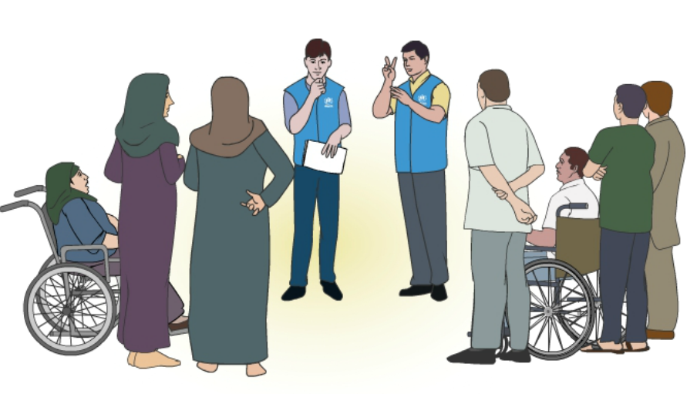
Où se situe le handicap ?
Notes:
Conseils à l’intention des animateurs :
Accessibilité : Demandez à un volontaire de décrire ce qui s’affiche à l’écran. Exemple : « Deux membres du personnel du HCR font une annonce publique et la traduisent en langue des signes. Plusieurs femmes et hommes de la communauté, dont deux personnes en fauteuil roulant, prêtent attention aux informations qui leur sont transmises. »
Demandez aux participants de répondre à voix haute ou par écrit dans le chat à la question : « Où se situe le handicap ? » (De nombreux participants associeront le handicap aux personnages en fauteuil roulant uniquement ; gardez-vous de tout commentaire ou jugement sur leurs réponses.)
Posez la question suivante aux participants : « Êtes-vous capable de déterminer si cette situation présente un risque pour le groupe ? Si oui, quel type de risque ? »
Faites part de vos remarques aux participants : Si l’on se réfère à l’approche fondée sur le respect des droits, le handicap est peu présent dans cette situation, voire complètement absent, étant donné qu’il s’agit d’une conversation impliquant des personnes handicapées et sans handicap, traduite en langue des signes. Avec la diapositive suivante, nous verrons dans quelle mesure le handicap peut être considéré comme une conséquence, et non comme une caractéristique propre aux individus.

Slide 21
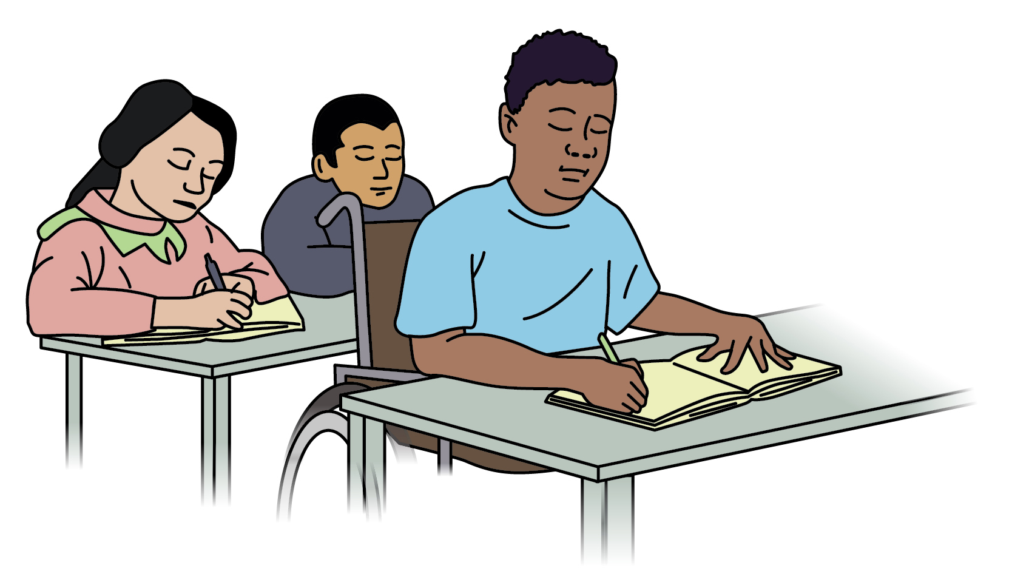
Comment définir le handicap ?
PERSONNES
Âge, sexe, déficiences, groupe ethnique...
ENVIRONNEMENT
Obstacles/conditions favorables concernant l’environnement physique, l’information, les attitudes et les institutions
^{INTERACTION}
OBSTACLE
CONDITIONS
FAVORABLES
- Inclusion et participation +
Notes:
Conseils à l’intention des animateurs :
« Nous allons à présent réfléchir ensemble au « concept » de handicap tel qu’il est développé dans la Convention des Nations Unies relative aux droits des personnes handicapées. Ce concept a fait l’objet d’une définition écrite, mais nous allons en prendre connaissance par l’intermédiaire d’un schéma.
Demandez aux participants volontaires de décrire le schéma, ou proposez votre propre explication : « ce schéma représente le « concept » de handicap tel qu’il est détaillé dans la Convention des Nations Unies relative aux droits des personnes handicapées. D’un côté, nous avons les individus et leurs différentes caractéristiques : âge biologique (leur date de naissance), sexe assigné à la naissance, handicaps éventuels (ou la perte d’usage d’un membre ou d’un système corporel), etc. De l’autre, nous avons les facteurs environnementaux, tels que les bâtiments munis d’escaliers et dépourvus de rampes d’accès, les informations disponibles en un seul format ou formulées dans un style complexe, le comportement du personnel, l’indifférence des institutions et le manque de politiques, etc. Il s’agit là d’obstacles environnementaux, mais qui pourraient devenir des conditions favorables pour une meilleure accessibilité à la faveur d’une simple transformation. Lorsqu’un individu et ses diverses caractéristiques interagissent avec ces obstacles ou avec ces conditions favorables, le résultat peut prendre différentes formes. Si l’individu concerné rencontre des obstacles, cela peut entraver sa participation et concrétiser son handicap. S’il rencontre des conditions favorables, il sera alors en mesure de participer sur un pied d’égalité avec les autres.
Sur l’image de gauche, par exemple, Jamir est un garçon présentant un handicap physique et confronté à des difficultés d’accès à l’école et aux comportements négatifs de ses professeurs, des autres élèves et de sa propre famille, qui tendent à remettre en cause sa capacité à étudier comme n’importe quel autre enfant. Sur l’image de droite, au contraire, il assiste à un cours dans un établissement accessible, où ses camarades et ses professeurs le soutiennent dans son apprentissage. »
Message clé : le handicap n’est pas inhérent aux individus ; il est plutôt une conséquence, le résultat d’une interaction négative entre des personnes atteintes de déficiences et leur environnement.
Le point essentiel à retenir est que le handicap n’est jamais « attaché » à l’individu, que cette situation n’est pas figée et qu’il est possible de la modifier.
Une même personne, une jeune fille par exemple, peut poursuivre des études et contribuer à la société, ou subir des discriminations et rester seule chez elle.

Slide 22
La Convention des Nations Unies relative aux droits des personnes handicapées
« ... le handicap résulte de l’interaction entre des personnes présentant des incapacités et les barrières comportementales et environnementales qui font obstacle à leur pleine et effective participation à la société sur la base de l’égalité avec les autres. »
Notes:
Conseils à l’intention des animateurs :
Qui souhaite lire la définition à voix haute ?
Aviez-vous déjà rencontré cette définition ? Avez-vous l’impression de mieux la comprendre ? Pourquoi ?
L’un des principaux aspects de cette définition est qu’elle présente le handicap comme une conséquence et met l’accent sur l’importance des obstacles environnementaux. Nous allons maintenant nous entraîner à identifier ces obstacles en modifiant la question qui nous était posée au sujet des situations évoquées précédemment.

Slide 23
Où se situe l’obstacle ?
Obstacle
physique
Obstacle informationnel
Obstacle communicationnel
Obstacle comportemental
Obstacle institutionnel
Notes:
Conseils à l’intention des animateurs :
Accessibilité : Demandez à un volontaire de décrire ce qui s’affiche à l’écran. L’image est la même que précédemment : une femme passe sans le savoir devant un panneau d’information. À gauche de l’image, cinq rectangles ont été ajoutés pour représenter différents types d’obstacles : physique, informationnel, communicationnel, comportemental, institutionnel. Au-dessus de l’image, la nouvelle question posée est désormais : « Où se situe l’obstacle ? ».
Cette définition est importante, car elle met l’accent sur les obstacles rencontrés et sur les capacités de l’individu concerné, qu’il s’agit ainsi de mieux soutenir.
À nouveau, demandez aux participants de déplacer leur curseur vers la bonne réponse et modifiez la question : « Où se situe l’obstacle susceptible de donner lieu à un handicap ? ».
Les obstacles communicationnels, tels que les informations transmises en un seul format, excluent certaines personnes et restreignent leur participation.

Slide 24
Où se situe l’obstacle ?
Obstacle
physique
Obstacle informationnel
Obstacle communicationnel
Obstacle comportemental
Obstacle institutionnel
Notes:
Conseils à l’intention des animateurs :
Accessibilité : Demandez à un volontaire de décrire ce qui s’affiche à l’écran. L’image est la même que précédemment : un homme isolé dans une pièce. À gauche de l’image, cinq rectangles ont été ajoutés pour représenter différents types d’obstacles : physique, informationnel, communicationnel, comportemental, institutionnel. Au-dessus de l’image, la nouvelle question posée est désormais : « Où se situe l’obstacle ? ».
Les obstacles comportementaux désignent notamment les comportements discriminatoires adoptés par d’autres membres de la communauté.
À nouveau, demandez aux participants de déplacer leur curseur vers la bonne réponse et modifiez la question : « Où se situe l’obstacle susceptible de donner lieu à un handicap ? ».

Slide 25
Où se situe l’obstacle ?
Obstacle
physique
Obstacle informationnel
Comment lever
cet obstacle ?
Obstacle communicationnel
Obstacle comportemental
Qui doit s’en
charger ?
Obstacle institutionnel
Notes:
Conseils à l’intention des animateurs :
Accessibilité : Demandez à un volontaire de décrire ce qui s’affiche à l’écran. L’image est la même que précédemment : un homme en fauteuil roulant en bas des escaliers, devant l’entrée d’un bâtiment. À gauche de l’image, cinq rectangles ont été ajoutés pour représenter différents types d’obstacles : physique, informationnel, communicationnel, comportemental, institutionnel. Au-dessus de l’image, la nouvelle question posée est désormais : « Où se situe l’obstacle ? ».
À nouveau, demandez aux participants de déplacer leur curseur vers la bonne réponse et modifiez la question : « Où se situe l’obstacle susceptible de donner lieu à un handicap ? ».
Les obstacles physiques désignent notamment les obstacles environnementaux, par exemple les difficultés rencontrées pour se rendre dans un lieu donné, pour y entrer ou pour s’y déplacer. Ils peuvent être liés à l’emplacement des bâtiments, à des choix de construction et à la disponibilité des moyens de transport.
Demandez ensuite aux participants de proposer une solution pour lever cet obstacle (installer une rampe d’accès, transmettre l’information de manière accessible et en différents formats, promouvoir l’acceptation des personnes handicapées, etc.). Pour finir, demandez-leur à qui incombe la responsabilité de trouver une solution pour lever cet obstacle.
Expliquez : « Selon l’approche fondée sur le respect des droits, le handicap est la conséquence d’une interaction négative (modèle social). Les personnes handicapées ont des droits et doivent bénéficier d’un accès équitable à toutes les opportunités disponibles. Il appartient aux autorités compétentes de lever les obstacles concernés. Et qui peut faire office d’autorité compétente ? Si le HCR était à l’origine de cette affiche ou dirigeait ce centre de santé, quelles conclusions faudrait-il en tirer ?
Les principales autorités compétentes sont les gouvernements avec lesquels nous collaborons et les services qu’ils proposent. Néanmoins, étant donné l’engagement des Nations Unies en faveur de la mise en œuvre de la Convention relative aux droits des personnes handicapées, nous pouvons également être considérés comme une autorité compétente. Par ailleurs, nous sommes soumis aux lois nationales, censées défendre les droits des enfants handicapés. » Avez-vous des questions ?
À présent, nous sommes prêts à découvrir et à mettre en pratiques quelques-unes des stratégies dont nous disposons, en tant qu’autorité compétente.

Slide 26
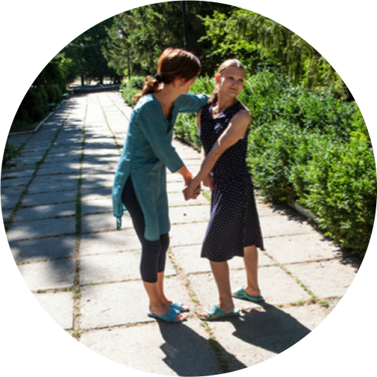
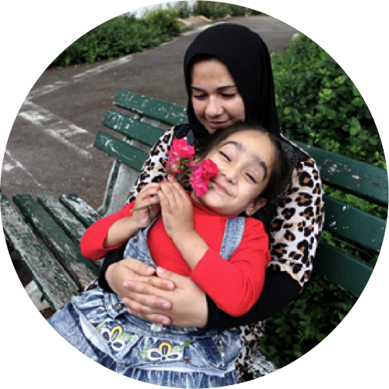
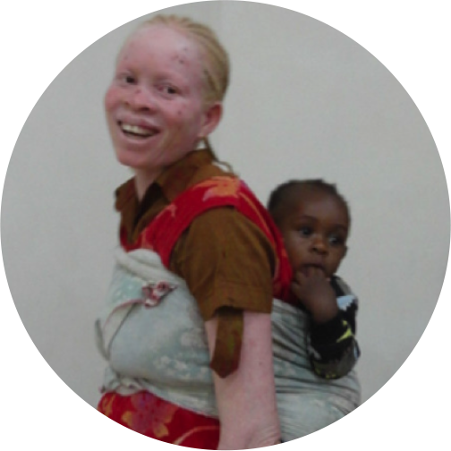
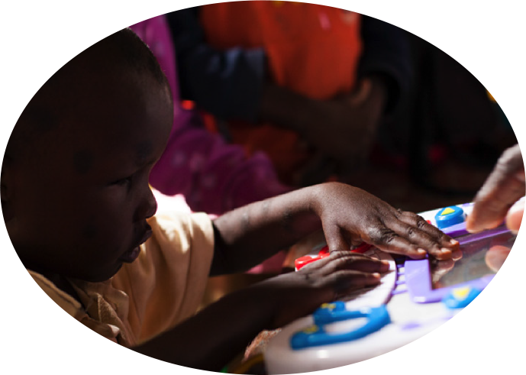
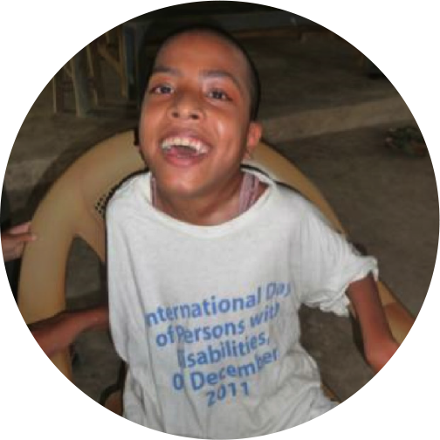
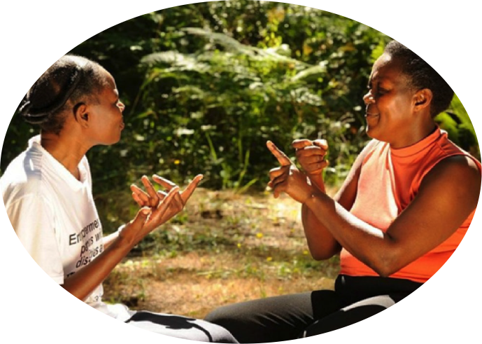
Être humain signifie un large éventail de possibilités
Il existe de nombreuses façons de...
Marcher
Voir
Penser
Communiquer
Interagir
Notes:
Conseils à l’intention des animateurs :
Accessibilité : Proposez une brève description de l’illustration qui s’affiche à l’écran : des images et des mots disposés en cercle représentent l’éventail des possibilités qui s’offrent à chaque être humain (les nombreuses manières de marcher, de voir, de penser, de communiquer et d’interagir).
Conclusion : Selon l’approche fondée sur le respect des droits, l’être humain se caractérise par l’éventail de possibilités qui s’offrent à lui : les nombreuses manières de marcher, de voir, de penser, de communiquer et d’interagir. Cette approche vise à respecter, honorer et soutenir chacune de ces différences en levant les obstacles sociaux et environnementaux susceptibles d’empêcher les personnes handicapées de contribuer à la société sur un pied d’égalité avec les autres. Il appartient aux États d’éliminer ces obstacles en prenant appui sur l’application des lois et avec le soutien de tous, notamment chacun d’entre nous et chacune de nos communautés.

Slide 27
Notre point de vue sur le handicap à ce stade
Il est temps d’utiliser Menti ! (encore une fois) ☺
Allez sur Menti.com et saisissez le code : XYZ.
À CE STADE, quels mots associez-vous à la notion de « handicap » ?
Notes:
Conseils à l’intention des animateurs :
« Veuillez écrire les mots que vous associez à la notion de « handicap ».
Comparez les réponses données par les participants au début et à la fin du module. Dans quelle mesure ont-elles évolué ?

Slide 28
Messages clés
Les femmes, les filles, les hommes et les garçons handicapés sont une composante à part entière de la diversité humaine et ont le droit de contribuer à la société sur un pied d’égalité avec ses autres membres
Le handicap n’est pas inhérent aux individus, mais se concrétise lorsque ces derniers rencontrent des obstacles
Selon une approche du handicap fondée sur le respect des droits, les personnes handicapées ont des droits, et l’État et la société ont des responsabilités à leur égard
Notes:
Conseils à l’intention des animateurs :
Les femmes, les filles, les hommes et les garçons handicapés sont une composante à part entière de la diversité humaine et ont donc le droit de contribuer à toutes les dimensions de la société au même titre que ses autres membres.
Le handicap n’est pas inhérent à ces personnes, mais se concrétise dans les obstacles qu’elles rencontrent lorsqu’elles souhaitent s’impliquer dans leur scolarité, accéder à un emploi, bénéficier d’une protection adéquate ou entreprendre des activités auxquelles n’importe quel individu a droit.
Selon une approche du handicap fondée sur le respect des droits, les personnes handicapées ont des droits, et l’État et la société ont des responsabilités à leur égard.

Slide 29
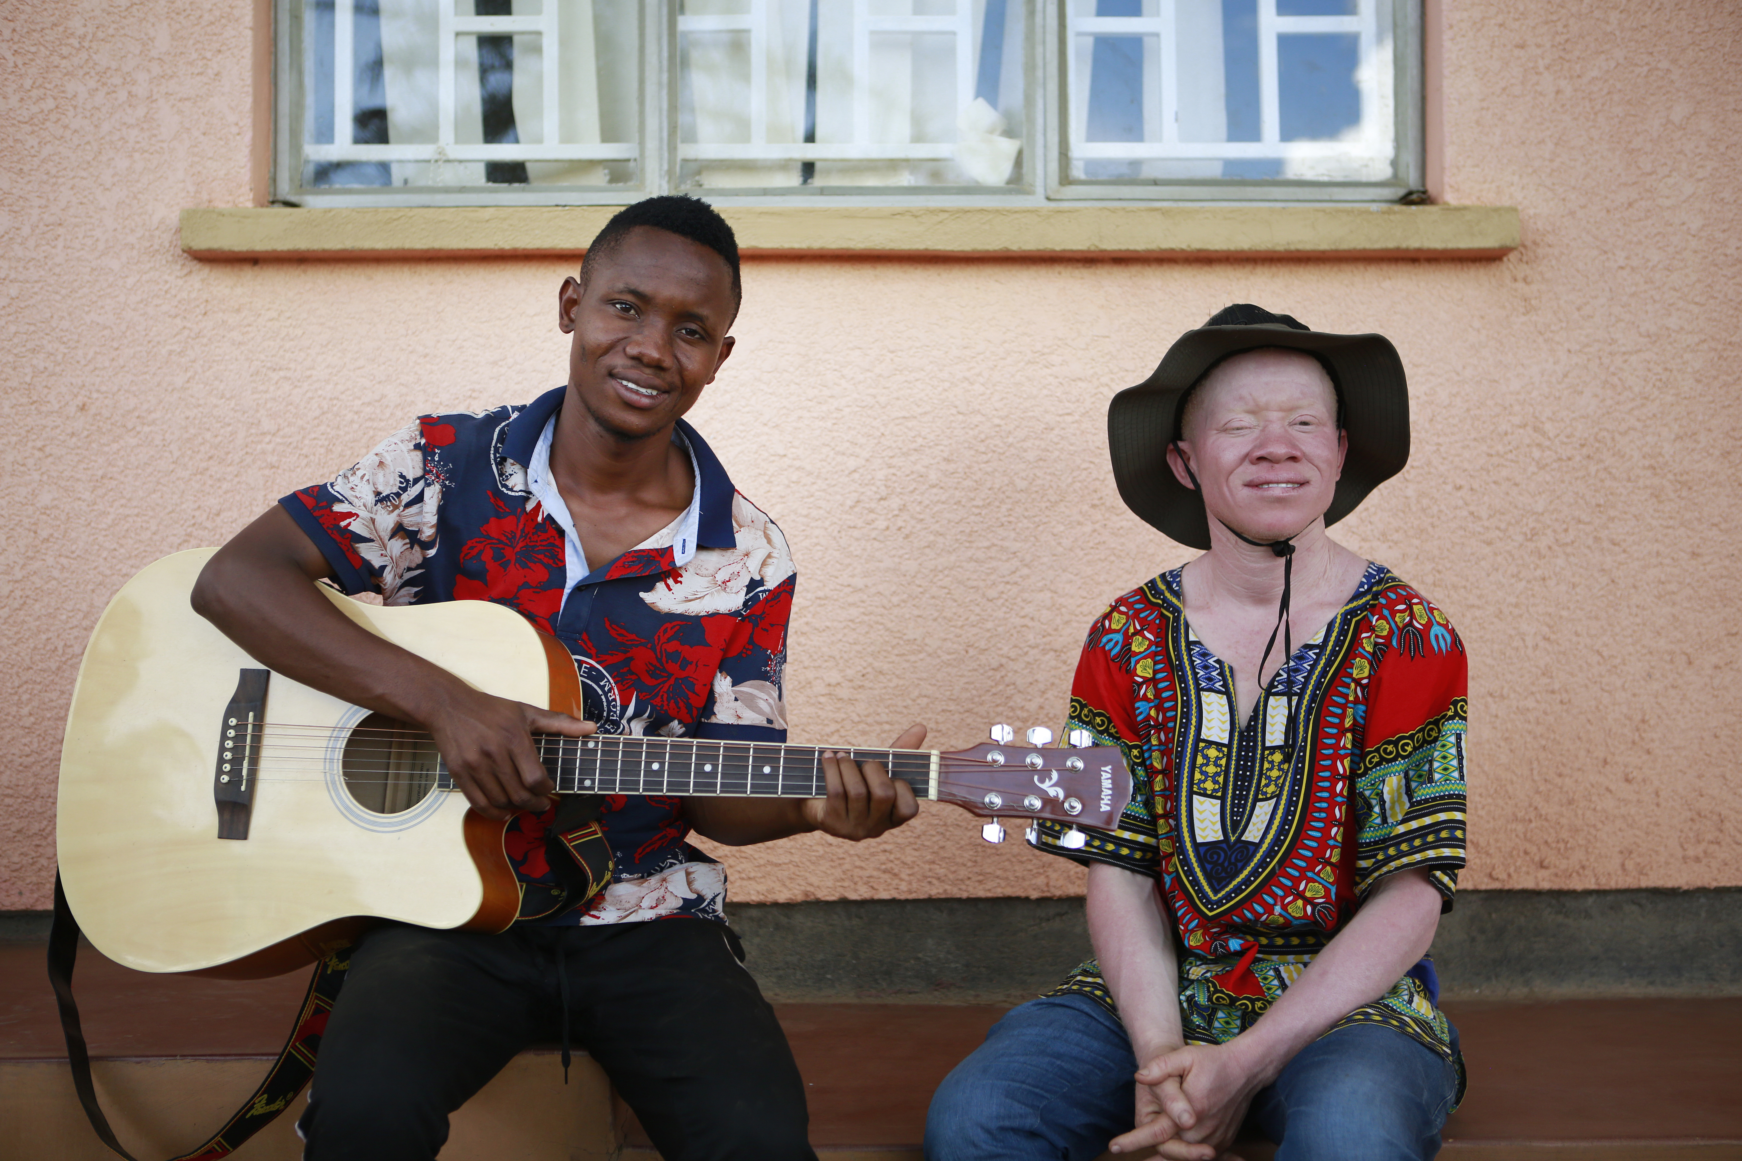
Avez-vous des questions ?!
Photo : © HCR/Caroline Irby
Notes:
Conseils à l’intention des animateurs :
Accessibilité : Proposez une brève description de l’image qui s’affiche à l’écran. Exemple de description : deux jeunes frères, dont l’un est atteint d’albinisme, jouent de la musique.

